Slide 1


INSTITUTO TECNOLÓGICO DE GUSTAVO A. MADERO II
CURSO DE INDUCCIÓN VIRTUAL
Proceso de Residencias Profesionales
Periodo: Agosto – Diciembre 2020
PARA SER CONSIDERADO CANDIDATO DEBES CUMPLIR LOS SIGUIENTES REQUISITOS:
Acreditación del Servicio Social.
Acreditación de todas las actividades complementarias.
Tener aprobado al menos el 80% de créditos de su plan de estudios.
No contar con ninguna asignatura en condiciones de “curso especial”.
Estar dentro del plazo de 12 semestres para la conclusión de su carrera.
Excelencia en Educación Tecnológica®
El Bien, La Verdad Y La Belleza, Desarrollo De La Humanidad®

Slide 2
Residencias Profesionales
El valor curricular para la Residencia Profesional es de 10 créditos, y su duración queda determinada por un período de cuatro meses como tiempo mínimo y seis meses como tiempo máximo, debiendo acumularse 500 horas.
La Residencia Profesional se cursa por una única ocasión.
Periodo
Administración 07 de agosto al 07 de diciembre 2020
Industrial 08 de agosto al 08 de diciembre 2020
Arquitectura 09 de agosto al 09 de diciembre 2020

Slide 3
Enviar a la División de Estudios Profesionales en formato digital (Zip), los días 30 y 31 de julio 2020 (únicos días). La siguiente documentación:
ACTIVIDADES | FECHAS DE ENTREGA
Reporte Preliminar (ÚNICOS DÍAS) | 30 y 31 de julio 2020 (PDF).
Solicitud de Residencias Profesionales en formato TecNM-AC-PO-004-01. | 30 y 31 de julio 2020 (PDF).
Carta de presentación y agradecimiento en el formato TecNM-AC-PO-004-03. | 30 y 31 de julio 2020(PDF).
Carta de aceptación (firmada y sellada por la empresa) | 07 de agosto 2020 ING. ADMON | 08 de agosto 2020 ING. IND | 09 de agosto 2020 ARQU
Carga Académica
Dirección web para descarga de formatos: http://www.dgest.gob.mx/programas-de-innovacion-y-calidad/multisitios-proceso-estrategico-academico

Slide 4
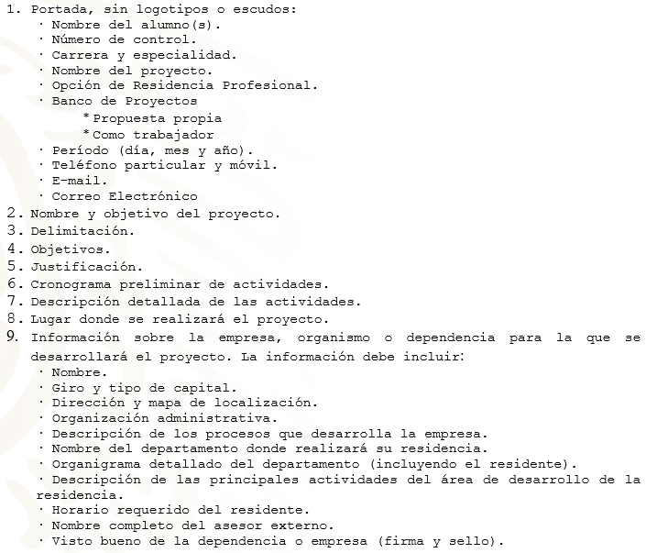
Estructura del reporte preliminar
Nota Importante:
Enviar a la División de Estudios en formato digital (PDF).
La Carpeta Zip debe Incluir:
1. Reporte Preliminar.
2. Solicitud de Residencias Profesionales.
3. Carta de presentación y agradecimiento.
4. Carta de aceptación (firmada y sellada por la empresa).

Slide 5
Desarrollo del proceso de residencias profesionales
Una vez aceptado el proyecto los formatos a utilizar son los siguientes:
ACTIVIDADES | FECHAS DE ENTREGA
Formato de registro de asesoría de Residencias Profesionales por competencias : TecNM-AC-PO-004-07 | Semana 1 a la 16 (una asesoría por semana)
Formato de evaluación y seguimiento de residencias profesionales en el formato TecNM-AC-004-08 (son dos). | SEMANA 6 Y 12
Dirección web para descarga de formatos: http://www.dgest.gob.mx/programas-de-innovacion-y-calidad/multisitios-proceso-estrategico-academico

Slide 6
Termino del proceso de residencias profesionales
Al concluir la residencia profesional se debe entregar la siguiente documentación:
ACTIVIDADES | FECHAS DE ENTREGA
Formato de evaluación de reporte de residencias profesionales en el formato TecNM-AC-004-09. | SEMANA 16
Carta de termino de residencias profesionales emitido por la empresa. | 07 de diciembre 2020 ING. ADMON | 08 de diciembre 2020 ING. IND | 09 de diciembre 2020 ARQU
Reporte de residencias profesionales en formato digital. (CD, SON DOS)
Formato de Informe Semestral de Residencias Profesionales por competencias TecNM-AC-004-06.
Carta de no inconveniencia
Dirección web para descarga de formatos: http://www.dgest.gob.mx/programas-de-innovacion-y-calidad/multisitios-proceso-estrategico-academico

Slide 7
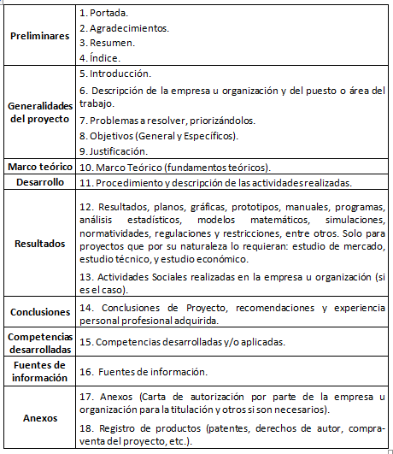

Estructura de reporte final
Importante:
El reporte final de Residencia Profesional se entrega en formato digital (CD son dos).
Ejemplo

Slide 8
Documentos de referencia
Manual de Lineamientos Académico-Administrativo del TecNM
Procedimiento para la Operación y Acreditación de las Residencias Profesionales por competencias: http://www.dgest.gob.mx/programas-de-innovacion-y-calidad/multisitios-proceso-estrategico-academico
División de Estudios Profesionales
dep_ gamadero2@tecnm.mx
Tel: 53231041 Ext. 1020

